Slide 1
Республика Коми
Кадровая практика
«Конкурсы профессионального мастерства на государственной и муниципальной службе»
Начальник Управления государственной
гражданской службы Республики Коми
Осипова Ольга Фаритовна

Slide 2
Актуальность внедрения практики
Реализация единой кадровой политики в системе государственного и муниципального управления
Внедрение новаторских подходов
Унификация и внедрение единых критериев оценки эффективности кадровой политики
Создание единой площадки для обмена опытом среди работников
Привлечение молодых перспективных специалистов
Повышение мотивации и эффективности исполнения профессиональных обязанностей работников

Slide 3
Этапы реализации практики
I этап (2011-2013 гг.) Оценка эффективности применения кадровых технологий
III этап (2015 г.)
Оценка компетенций кадровых работников в области разработки показателей эффективности деятельности кадровых служб органов власти
II этап (2014 г.)
Оценка творческих и новаторских подходов к адаптации и привлечению персонала
IV этап (2016 г.)
Выявление и оценка профессиональных компетенций молодых гражданских и муниципальных служащих

Slide 4
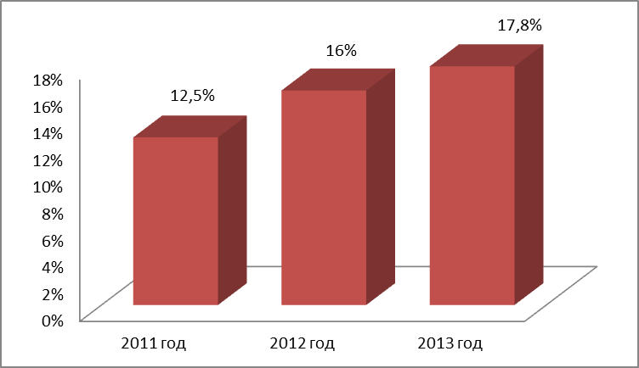
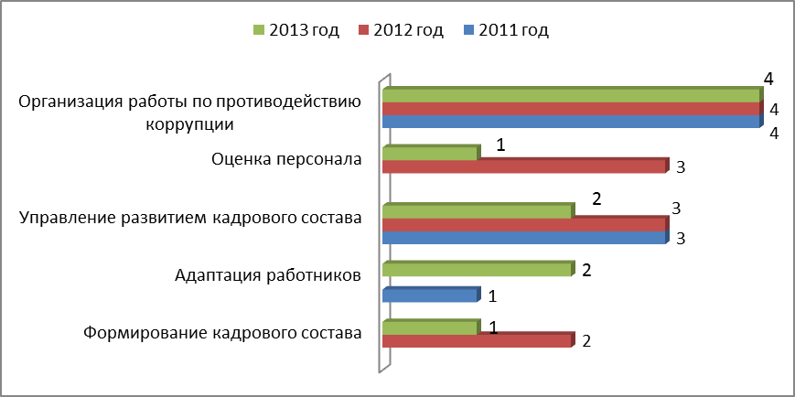
I этап реализации практики
Цели
Стимулирование деятельности кадровых служб по формированию и реализации эффективной кадровой политики, выявлению и распространению современных, инновационных методов и технологий кадровой работы
Задачи
Формирование кадрового состава государственного органа Республики Коми
Участники
Номинации
Повышение эффективности деятельности кадровых служб
Кадровые службы государственных органов Республики Коми
Повышение профессионального уровня специалистов кадровых служб
Адаптация работников
Оценка персонала
Управление карьерой и повышение квалификации
Организация работы по противодействию коррупции
Критерии оценки
Эффективность применяемых методов работы для решения задач, стоящих перед кадровой службой
Инновационность используемых технологий и методов кадровой работы
Применение компетентностного подхода при осуществлении кадровой работы
Выявление и распространение современных организационно-управленческих технологий и методов кадровой работы
Динамика участия в 2011-2013 гг.
Количество представленных в 2013 г. работ

Slide 5
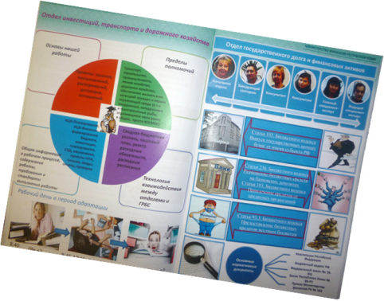
II этап реализации практики
Цели
Стимулирование деятельности государственных органов Республики Коми и органов местного самоуправления в Республики Коми по формированию и реализации эффективной кадровой политики, выявлению и распространению современных, инновационных методов и технологий кадровой работы в области привлечения и адаптации персонала
Задачи
Лучшая кадровая работа по привлечению и адаптации специалистов на государственной и муниципальной службе
Участники
Номинации
Повышение привлекательности государственной гражданской службы Республики Коми
Кадровые службы государственных органов Республики Коми и органов местного самоуправления в Республике Коми
Распространение положительного опыта в сфере управления организационной культурой, привлечения и адаптации специалистов
Критерии оценки
Оригинальность подачи материала, творческое составление и оформление конкурсной работы
Доступность изложения, полнота, системность и информативность материала, мотивационность сведений, представленных в конкурсной работе
Использование современных цифровых технологий при составлении и оформлении работы
популяризация современных кадровых технологий привлечения и адаптации специалистов
Выявление наиболее эффективных методик ознакомления лиц, впервые принятых на государственную и муниципальную службу с организацией деятельности работодателей
Работы участников в 2014 г.

Slide 6
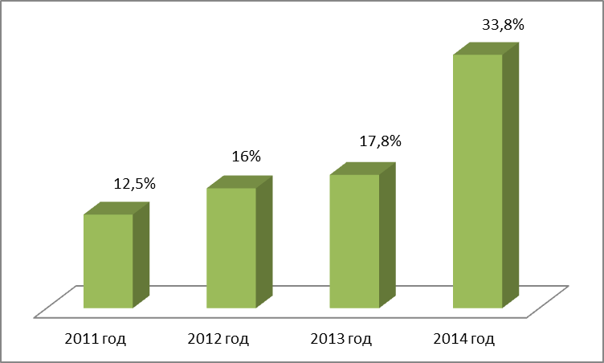
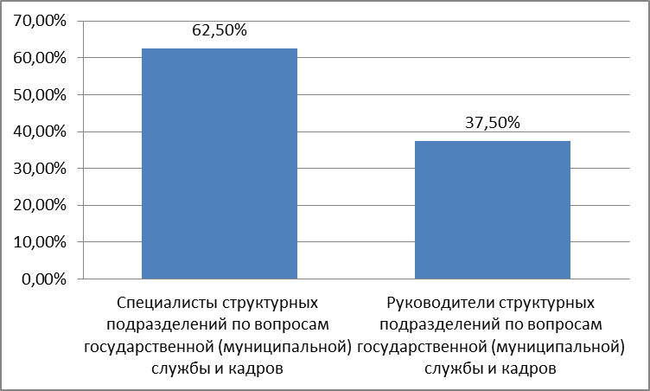
III этап реализации практики
Цели
Создание условий для развития и совершенствования кадровой политики в органах в системе государственного и муниципального управления
Задачи
Лучший работник в области управления персоналом в государственном органе Республики Коми;
Участники
Номинации
Повышение профессионального уровня сотрудников кадровых служб
Работники кадровых служб государственных органов Республики Коми и органов местного самоуправления в Республике Коми
Развитие инициативы и творческого подхода к организации кадровой работы среди сотрудников кадровых служб
Критерии оценки
Реализуемость предложений по повышению эффективности кадровой политики
Комплексность системы показателей эффективности кадровой политики
Структурированность и доступность изложения
Укрепление профессиональных связей между сотрудниками кадровых служб
Выявление и распространение успешных практик внедрения и применения современных эффективных технологий управления персоналом
Повышение престижа деятельности кадровых менеджеров в системе государственного и муниципального управления
Лучший работник в области управления персоналом в органе местного самоуправления в Республике Коми
Динамика участия в 2011-2014 гг.
Участники в 2015 году

Slide 7
Результаты практики
I этап
Создана единая площадка для обмена профессиональным опытом
Унифицированы подходы к осуществлению кадровой работы
II этап
Активизирована работа по обновлению кадрового состава в системе государственного и муниципального управления
Найдены новые подходы к адаптации персонала
III этап
Выявлены и растиражированы эффективные кадровые практики
Выявлены и поощрены наиболее профессиональные работники кадровых служб из числа специалистов и руководителей структурных подразделений
Обеспечено единство проводимой органами власти кадровой политики
Внедрение кадровой практики повысило престиж работы в государственных и муниципальных органах власти
Разработаны показатели эффективности и результативности кадровой политики, внедрены системы оценки деятельности кадровой работы

Slide 8
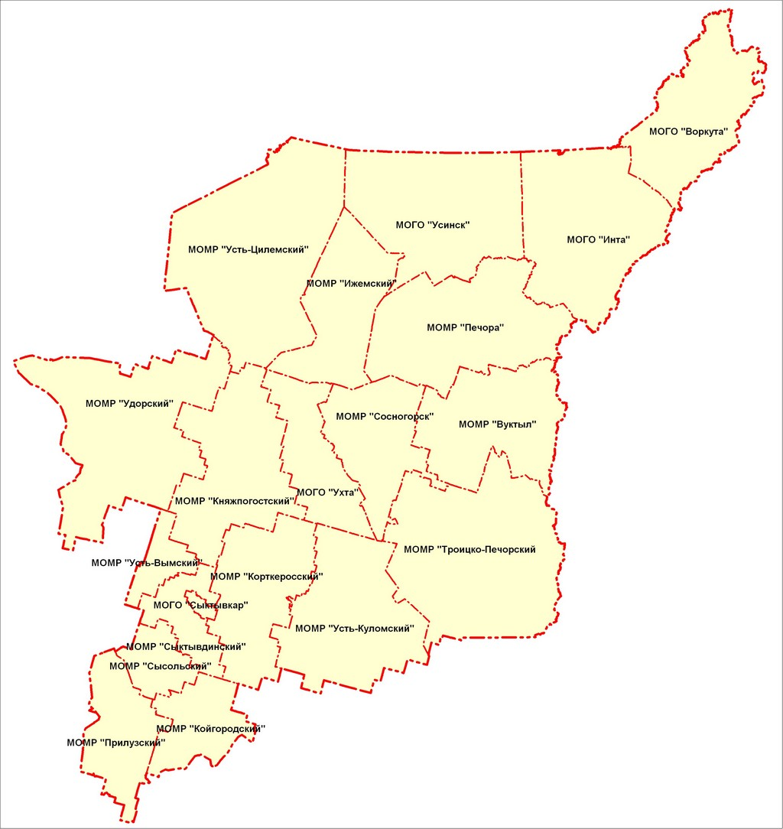
Тиражирование успешных результатов
Лучшие результаты конкурсов профессионального мастерства распространены для использования в деятельности органов государственной власти Республики Коми и органов местного самоуправления в Республике Коми

Slide 9
Практика в будущем
2016 год
Увеличение количества категорий участников
Разнообразие номинаций
Всесторонняя оценка эффективности деятельности работников
Достижение
целей и задач
конкурса
Поиск новых возможностей
Изменение
формата
конкурсов
Запланированы:
Конкурс «Лучший проектный менеджер»
Конкурс «Лучший руководитель на государственной (муниципальной) службе»
..и другие
Конкурс «Лучший государственный (муниципальный) служащий»

Slide 10
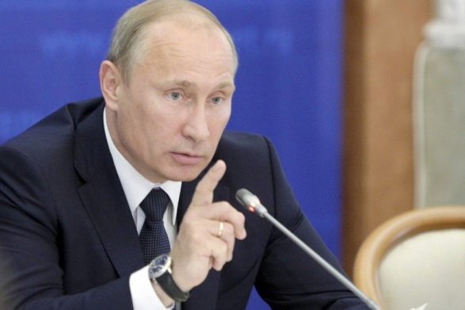
Спасибо за внимание
“И помните, коллеги, управлять государством должны профессионалы!”
В.В. Путин

